Slide 1

신재생에너지
IoT 개발자 입문 과정

Slide 2
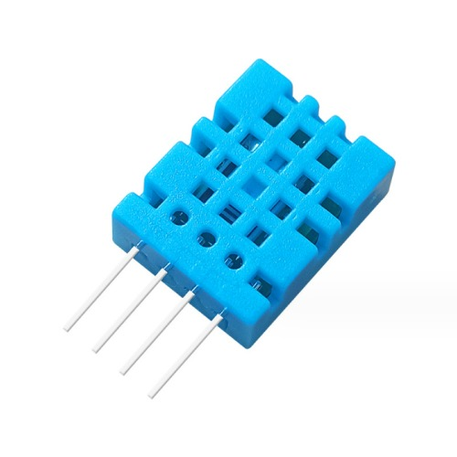
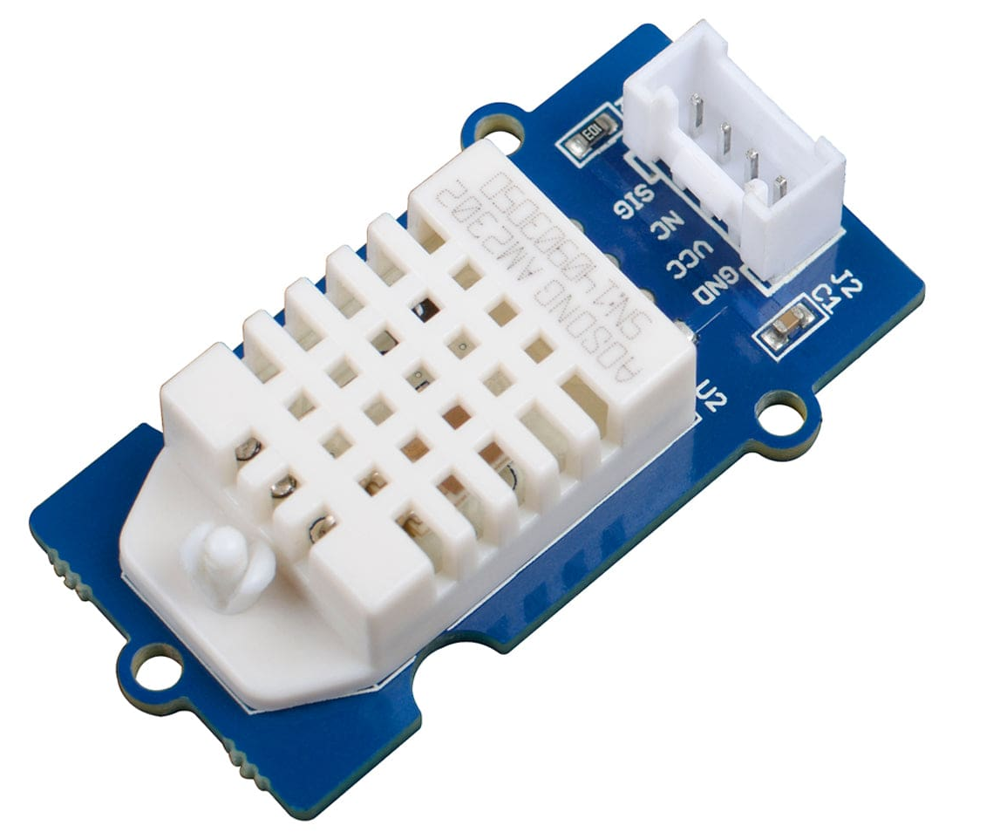
온습도 센서
온도 센서와 습도 센서가 하나의 전자 부품으로 구성된 장치
온습도 측정 범위와 정확도에 따라 DHT11 모델과 DHT22 모델로 나뉘며, 두 모델은 동작 전압과 소비 전류가 동일하지만 온도와 습도 측정 범위와 샘플링 주기가 다르다.
Notes:
Pulse : 사각파
Width : 폭
Modulation : 변조[출처] PWM 제어란? (Pulse Width Modulation)|작성자 엠에스리
디지털 신호 0,1을 빠르게 반복해서 평균값을 내는 것처럼 보이게 하는 것
아래 그림과 같이 5v의 폭을 25%, 50%, 75% 등으로 다양하게 바꾸어 아날로그 신호를 나타냅니다. 즉 0부터 255까지의 숫자를 표현할 수 있게 되는 것입니다. 폭이 25%일 때는 64라는 값을 나타내고, 폭이 50%일 때는 127이라는 값을 나타내는 방식입니다.[출처] [가장 쉬운 아두이노 강의] (33) PWM|작성자 코딩타임

Slide 3
온습도 센서 동작 원리
온도를 감지하는 부분은 세라믹 반도체로 이루어져, 온도에 따라 물질의 저항 값이 변하는 소재의 특성을 이용하여 값의 변화를 감지해 온도 값을 출력합니다.
습도는 두 전극 사이의 저항 변화를 측정함으로써, 공기 중의 습도 변화를 알아낼 수 있습니다.
Notes:
Pulse : 사각파
Width : 폭
Modulation : 변조[출처] PWM 제어란? (Pulse Width Modulation)|작성자 엠에스리
디지털 신호 0,1을 빠르게 반복해서 평균값을 내는 것처럼 보이게 하는 것
아래 그림과 같이 5v의 폭을 25%, 50%, 75% 등으로 다양하게 바꾸어 아날로그 신호를 나타냅니다. 즉 0부터 255까지의 숫자를 표현할 수 있게 되는 것입니다. 폭이 25%일 때는 64라는 값을 나타내고, 폭이 50%일 때는 127이라는 값을 나타내는 방식입니다.[출처] [가장 쉬운 아두이노 강의] (33) PWM|작성자 코딩타임

Slide 4
온습도 센서 종류
구분 | DHT11 | DHT22
동작 전압 | 3V~5V | 3V~5V
소비 전류 | 2.5mA | 2.5mA
습도 측정 범위 | 20~80% (5% 오차) | 0~100% (2~5% 오차)
온도 측정 범위 | 0~50°C (±2°C 오차) | -40~80°C (±0.5°C 오차)
샘플링 주기 | 1Hz | 0.5Hz
센서 모듈

Slide 5
DHT11 실습
접지(GND)
전원(5V)
사용X
신호선

Slide 6
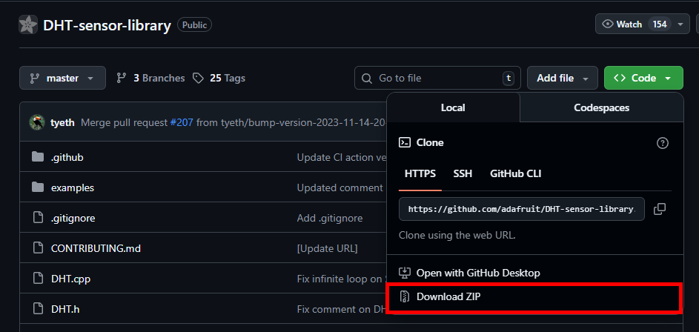
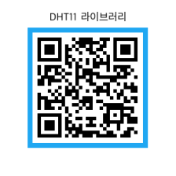
DHT11 실습
DHT11 라이브러리 다운로드
https://github.com/adafruit/DHT-sensor-library 접속 또는 구글에 ‘DHT sensor library by Adafruit’ 검색
Zip 파일 다운로드

Slide 7
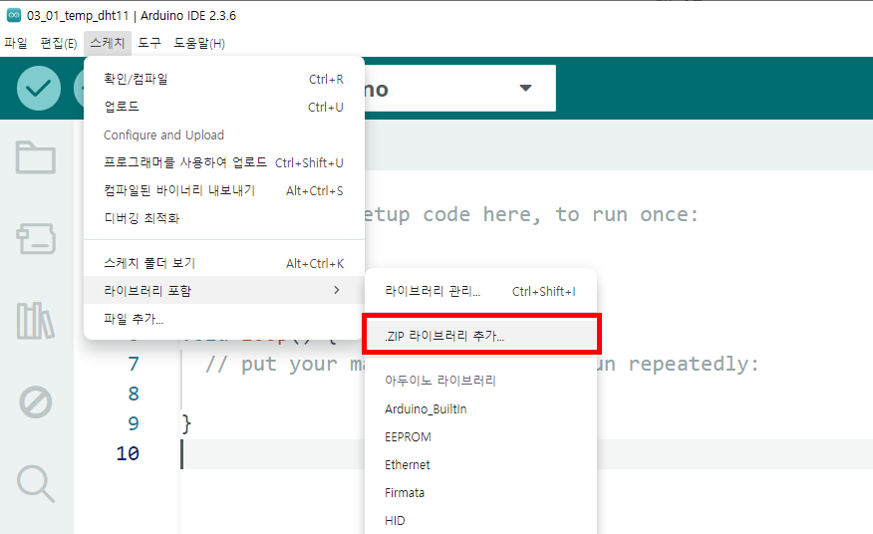
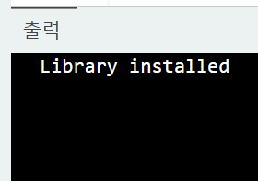
DHT11 실습
2. DHT11 라이브러리 추가
Arduino IDE → 스케치 → 라이브러리 포함 → .zip 라이브러리 추가

Slide 8
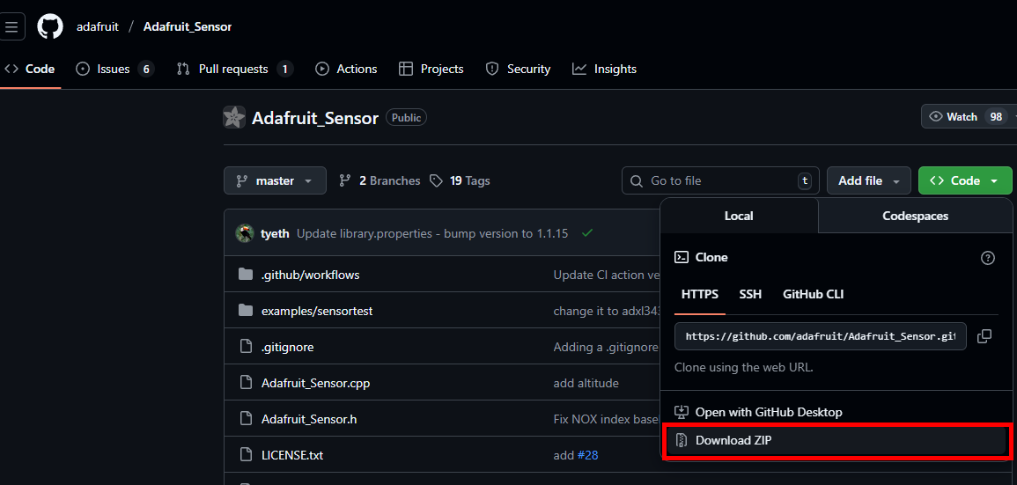
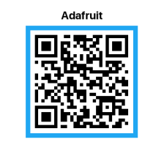
DHT11 실습
3. Adafruit_Sensor 라이브러리 다운로드
https://github.com/adafruit/Adafruit_Sensor 접속 또는 구글에 ‘Adafruit_Sensor’ 검색
Zip 파일 다운로드

Slide 9
DHT11 실습
4. Adafruit_Sensor 라이브러리 추가
Arduino IDE → 스케치 → 라이브러리 포함 → .zip 라이브러리 추가

Slide 10
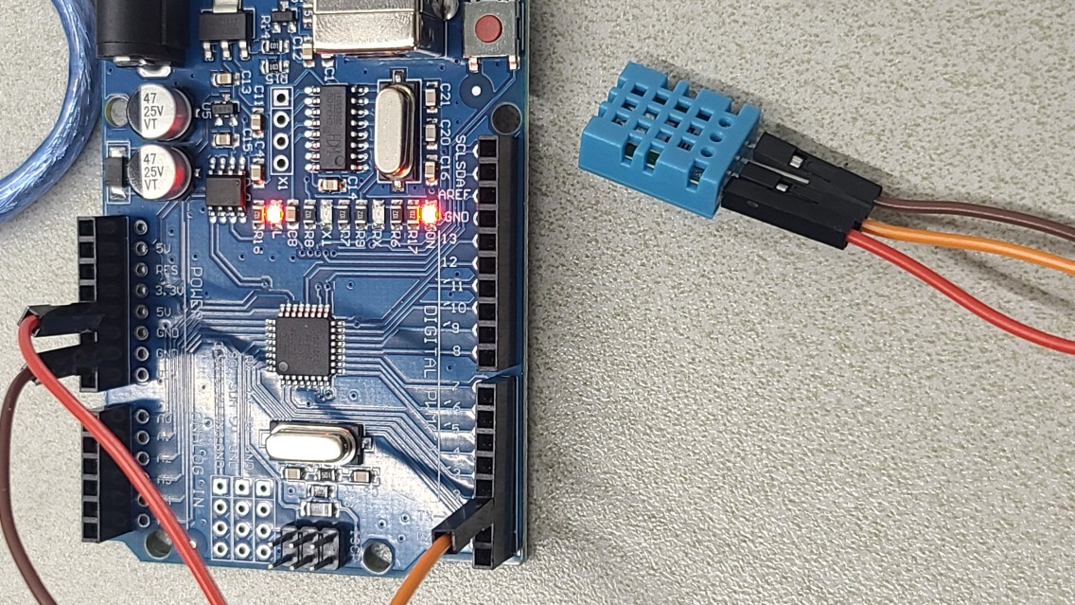
DHT11 실습
5. 회로 연결
* 연결 하기 (3번에는 안 꽂음!)
1번 - 5V – 빨간선
2번 - 2번 핀 – 주황선
4번 - GND – 갈색선

Slide 11
변수 선언 차이
int LED = 13;
일반 변수 선언, 메모리에 공간이 만들어지고 값을 변경할 수 있다.
const int LED = 13;
변하지 않는 변수(상수) 선언, 메모리에 공간이 만들어지나, 값을 바꿀 수 없다.
#define LED 13
전처리기 매크로 ( 진짜 변수가 아닌, 컴파일 전에 단순 치환된다. )
즉, 코드가 실행되기 전에, LED라는 단어를 모두 13으로 바꿔버리는 형식으로 메모리에 공간을 차지하지 않는다.

Slide 12
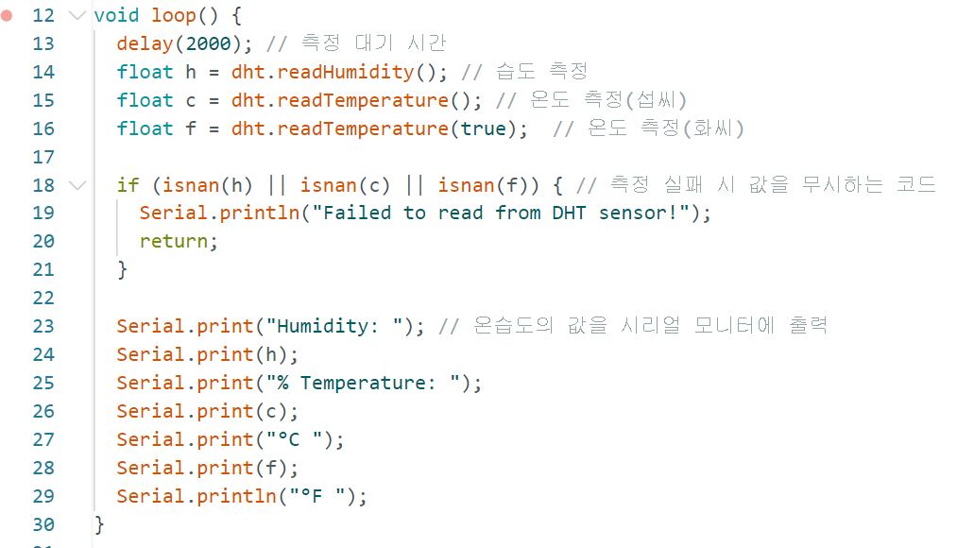
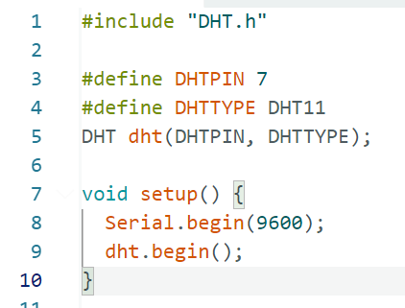
DHT11 실습
6. 코드 작성

Slide 13
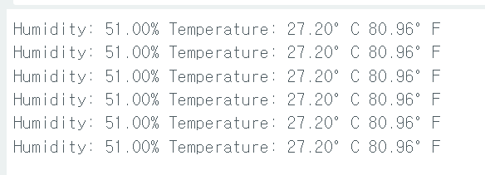
DHT11 실습
7. 시리얼 모니터 확인

Slide 14
DHT22 실습 Quiz
DHT22 온습도 센서 연결해서 습도, 온도(섭씨), 온도(화씨) 값을 가져오시오.

Slide 15
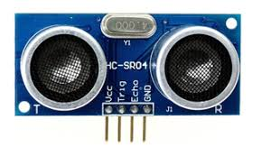
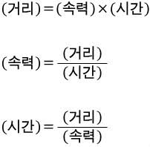
초음파 센서
디지털 신호
사람이 들을 수 없는 20kHz 이상의 주파수를 가진 소리인 초음파를 이용해서 앞쪽에 위치한 물체와의 거리를 인식하는 센서
송신부(Trig)에서 내보내는 초음파가 물체와 부딪혀서 돌아오게 되고 이때 반사된 초음파를 수신부(Echo)가 인식하는 원리

Slide 16
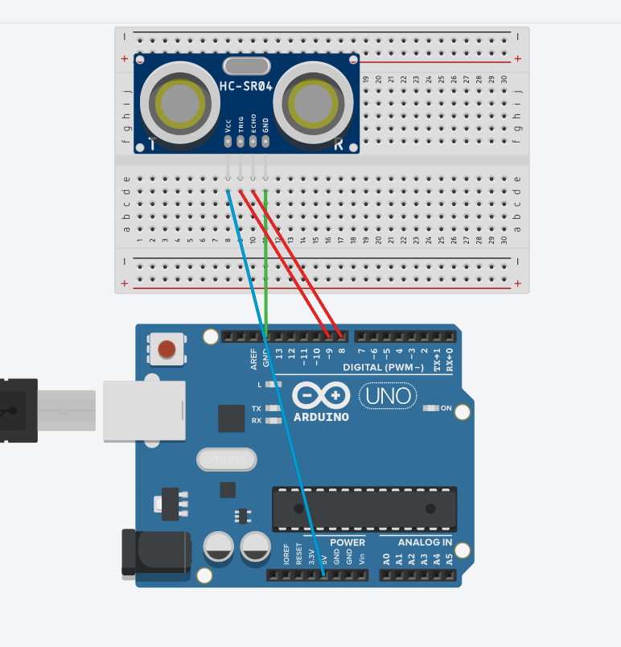
초음파 센서 실습
Notes:
프로그래밍

Slide 17
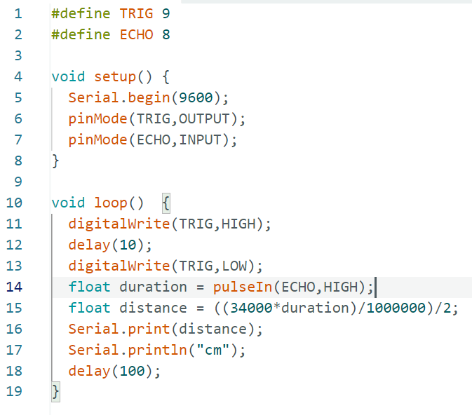
초음파 센서 실습
Notes:
프로그래밍

Slide 18
초음파 센서 실습
TRIG 핀이 10ms(10,000 µs)동안 HIGH 신호를 보낸다.
센서가 그동안 초음파(40 kHz)를 발사한다.
권장되는 트리거 길이는 10 µs(10 마이크로초)
delayMicroseconds(10) 이 더 올바른 형태
delay(10)은 1,000배 길기에 비효율적이지만 동작은 가능
Notes:
프로그래밍

Slide 19
초음파 센서 실습
pulseIn() 함수는 “마이크로초(µs) 단위로 결과를 준다.
duration은 “왕복 시간”이 저장된다.
초음파가 나갔다가 되돌아오기까지의 시간
34000 : 음속 (약 340m/s → 34,000 cm/s)
duration : 초음파의 왕복 시간 (단위 μs = 10⁻⁶ s)
1000000 : μs → s 로 변환
/2 : 왕복 → 편도로 거리 변환
Notes:
프로그래밍

Slide 20
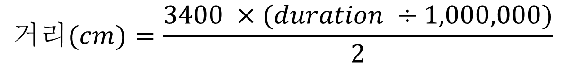
초음파 센서 실습
$$거리(cm)=\frac{3400 ×(duration ÷1,000,000)}{2}$$
$$거리\left(cm\right)=duration ×0.017$$
Notes:
프로그래밍s

Slide 21
초음파 센서 실습
초음파 센서를 아두이노로 읽어 “물체끼리의 거리＂를 계산해 시리얼로 출력
- TRIG로 10μs짜리 초음파 “핑” 을 쏘고, ECHO가 “HIGH로 유지된 시간(μs)”을 재서 거리를 계산한다.
Notes:
프로그래밍

Slide 22
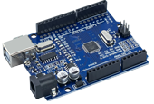

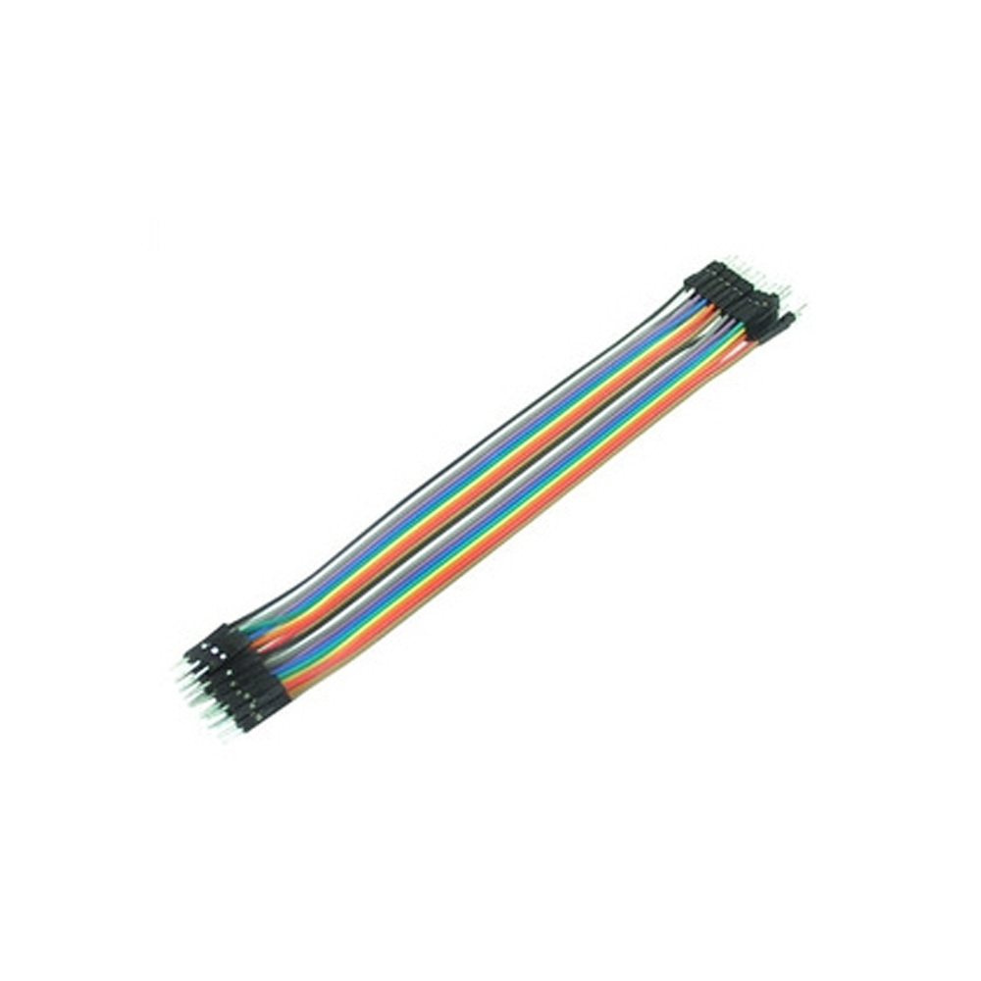
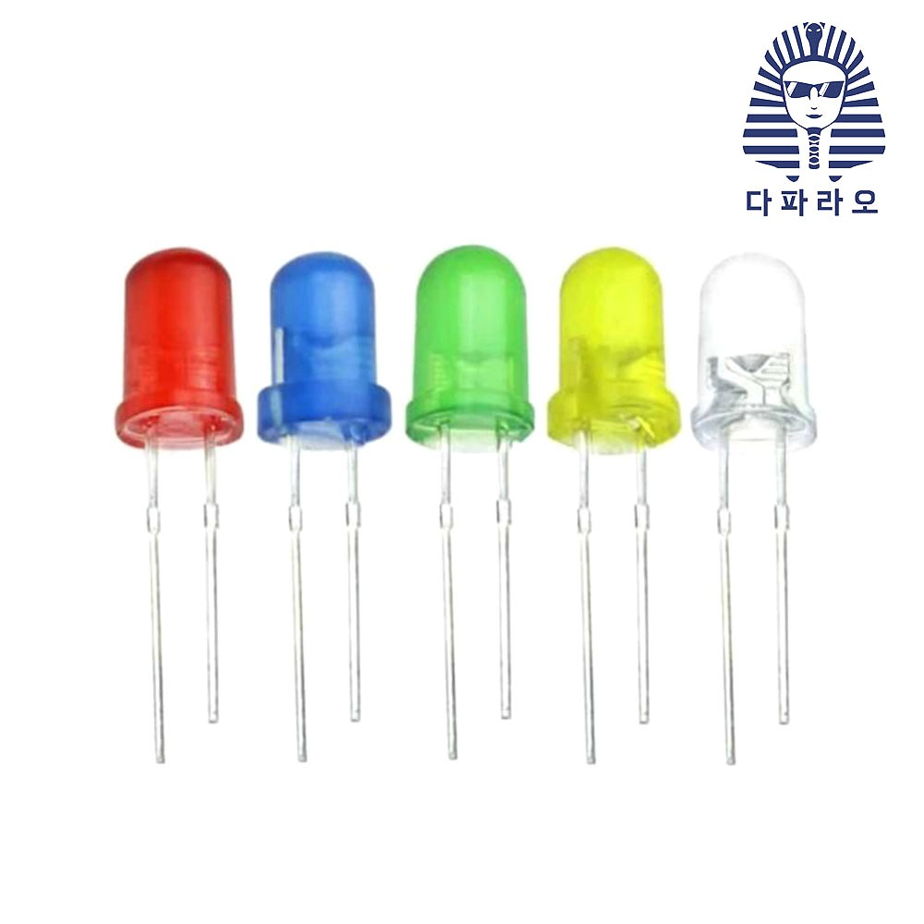
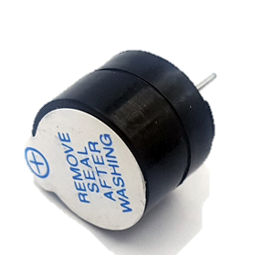
초음파 센서 실습 Quiz
초음파 센서를 통해 가까운 물체가 감지될 시, 빨간 LED의 불을 켜고 피에조 부저를 통해 경고음을 울리시오.
아두이노 호환보드
초음파 센서
브레드 보드
LED
점퍼 케이블
능동 부저

Slide 23
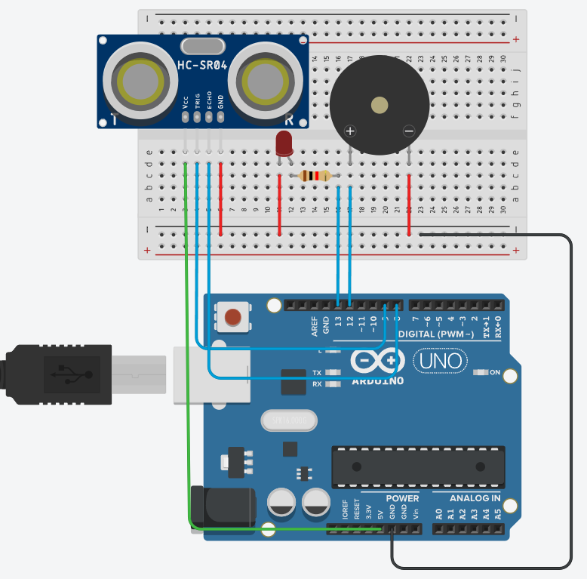
초음파 센서 실습 Quiz
정답

Slide 24
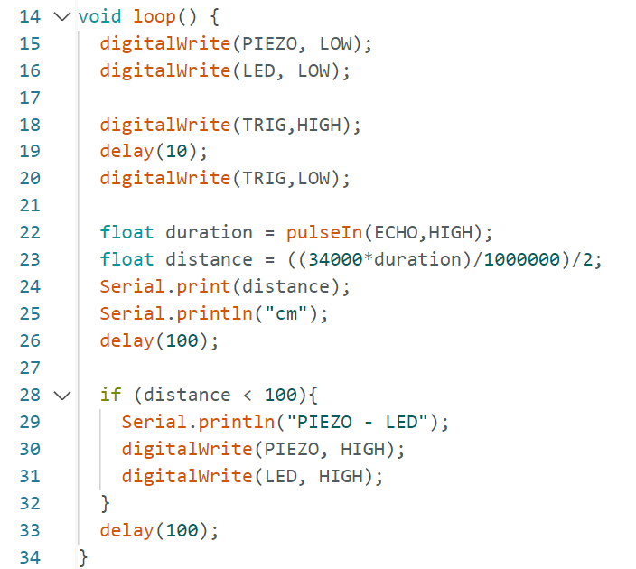
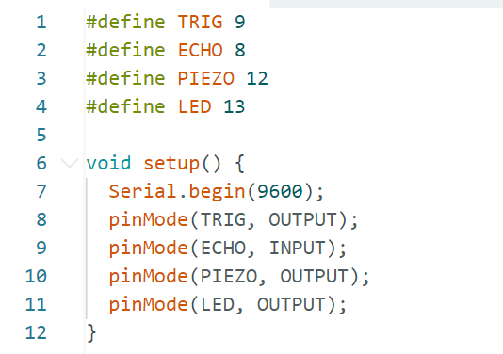
초음파 센서 실습 Quiz
정답

Slide 25
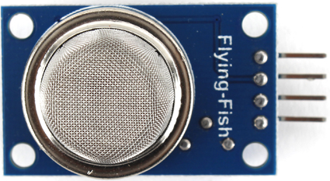
가스 센서
아날로그 신호
LPG, 프로판, 메탄, Hydroge, 일산화탄소와 같은 가연성 가스를 감지할 수 있는 센서
활용 : 화재 경보 장치, 가스누설 경보기 등
동작전압 | 5V
부하저항 | 20KΩ
히터저항 | 330Ω ± 5%
히팅 전력 소비 | < 880mW
측정 저항 | 10K
농도 범위 | 200 ~ 10000ppm
Notes:
1ppm이란?
일산화탄소, 메탄 등과 같은 가스를 측정할 때는 공기 중의 부피당 가스의 양을 일컷기 위해 농도라는 용어를 사용한다.
이 농도를 측정하기 위해 가장 많이 표현하는 방법이 ppm과 % 이다.
ppm은 ‘어떤 한 가스와 다른 가스와의 비’를 의미하는 것으로 1,000ppm의 CO는 1000개의 일산화탄소가 다른 가스 999,000개와 섞여 있는 농도를 의미한다.
쉽게 비유하자면, 11.5일 중 1초, 2년 중 1분과 같은 양의 정도이다.

Slide 26
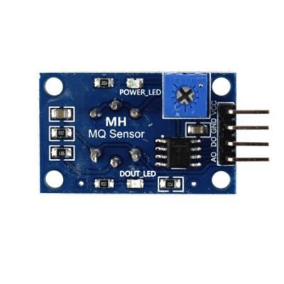
가스 센서
센서의 출력 전압이 비교 전압과 비교해서 1 또는 0 출력
가스의 농도에 따라 아날로그 전압 출력
Notes:
1ppm이란?
일산화탄소, 메탄 등과 같은 가스를 측정할 때는 공기 중의 부피당 가스의 양을 일컷기 위해 농도라는 용어를 사용한다.
이 농도를 측정하기 위해 가장 많이 표현하는 방법이 ppm과 % 이다.
ppm은 ‘어떤 한 가스와 다른 가스와의 비’를 의미하는 것으로 1,000ppm의 CO는 1000개의 일산화탄소가 다른 가스 999,000개와 섞여 있는 농도를 의미한다.
쉽게 비유하자면, 11.5일 중 1초, 2년 중 1분과 같은 양의 정도이다.

Slide 27
가스 센서
출처 : https://m.blog.naver.com/emperonics/222133873670

Slide 28
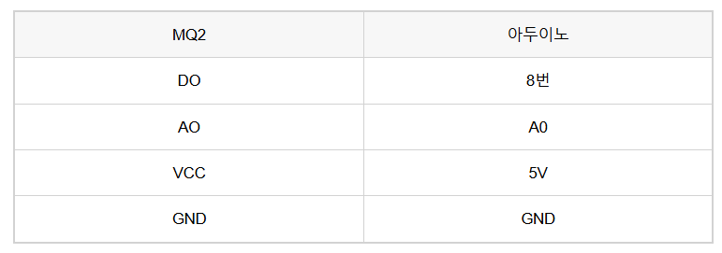
가스 센서 실습
Notes:
프로그래밍

Slide 29
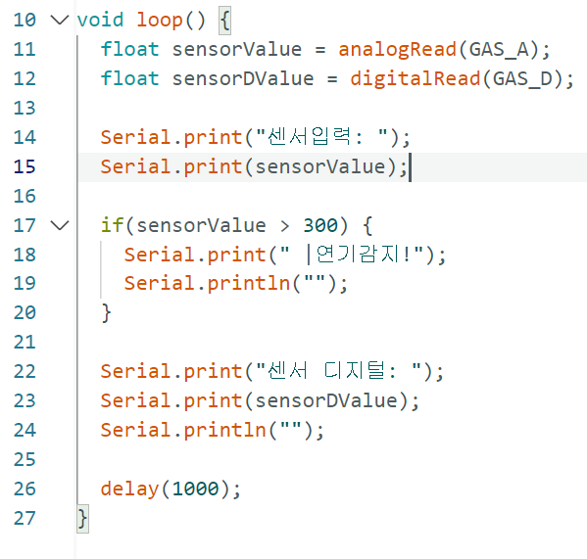
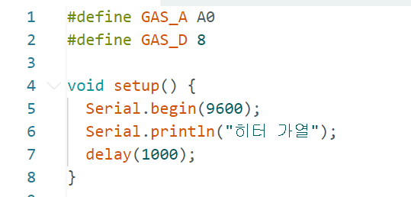
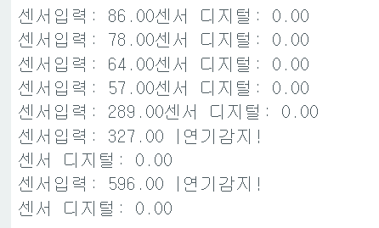
가스 센서 실습

Slide 30
가스 센서 실습 Quiz
가스 센서를 통해 가스가 감지될 시, 빨간 LED의 불을 켜고 피에조 부저를 통해 경고음을 울리시오.
아두이노 호환보드
가스 센서
브레드 보드
LED
점퍼 케이블
능동 부저

Slide 31
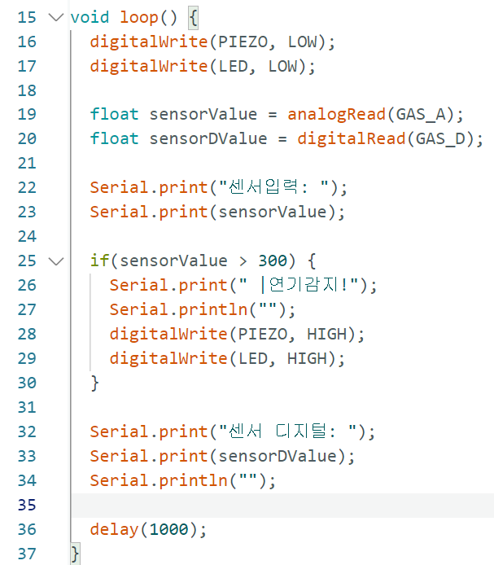
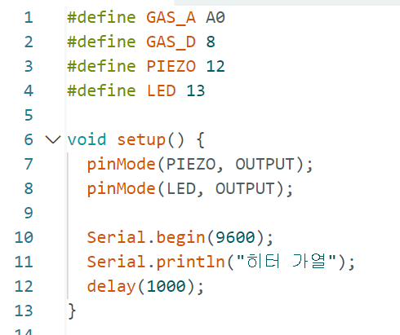
가스 센서 실습 Quiz
정답

Slide 32
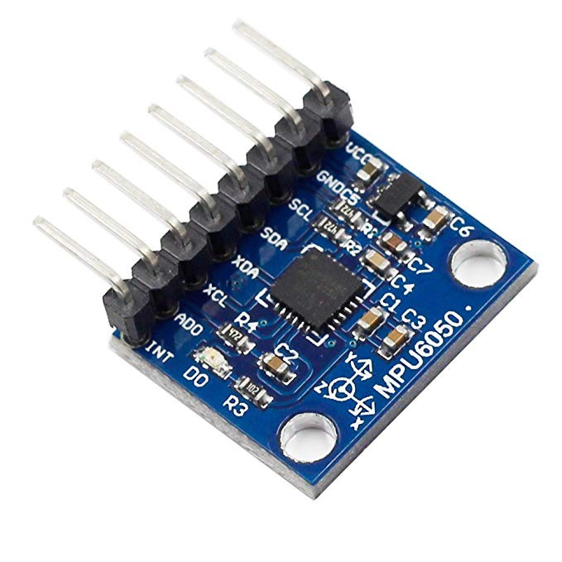
자이로/가속도 센서
자이로 센서와 가속도 센서가 합쳐진 센서
자이로 센서
x, y, z축을 기준으로 변화하는 방향에 따른 정보를 제공하는 센서
Ex) 드론, 핸들, 손가락 등을 사용해서 게임을 하거나 물체를 움직일 때 활용
가속도 센서

Slide 33
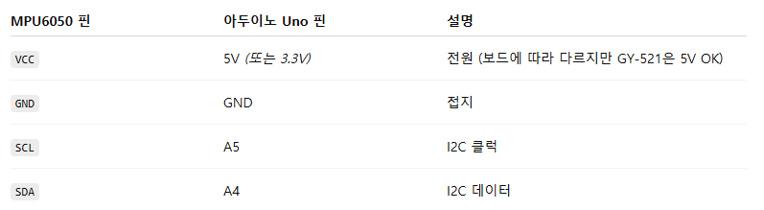
자이로/가속도 센서 실습
Notes:
프로그래밍

Slide 34
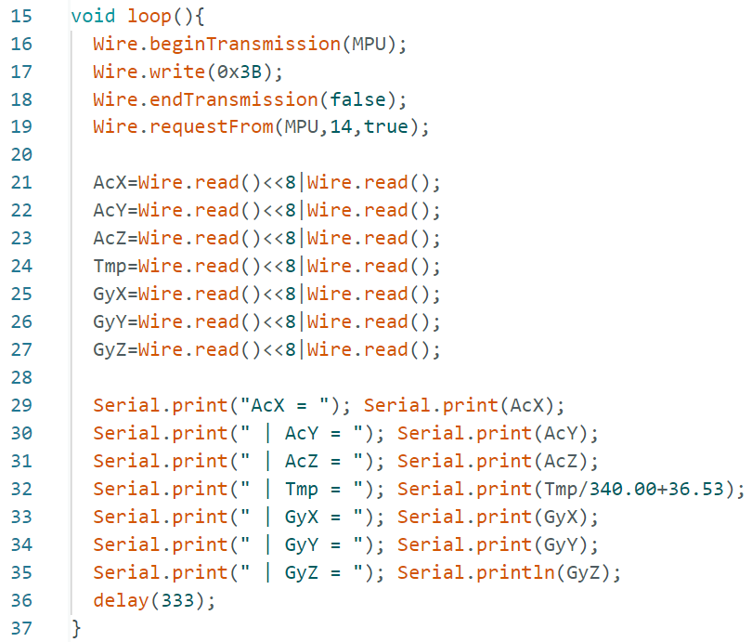
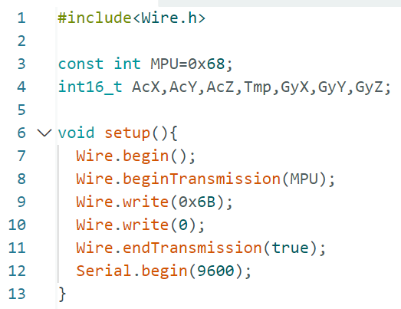
자이로/가속도 센서 실습
Notes:
프로그래밍

Slide 35
자이로/가속도 센서 실습
#include <Wire.h>
I2C 통신용 표준 라이브러리
Wire.begin(), Wire.write(), Wire.read() 등을 사용하기 위해 로드
const int MPU=0x68;
MPU-6050의 I2C 주소를 상수로 저장
대부분 0x68, 점퍼로 AD0을 변경 시 0x69 설정 필요
int16_t AcX,AcY,AcZ,Tmp,GyX,GyY,GyZ
가속도 3축, 온도 RAW, 자이로 3축
각 축 데이터를 상위 바이트(H)와 하위 바이트(H) 두 개로 제공하고, 이걸 합쳐서 16비트로 만든다.
Notes:
프로그래밍

Slide 36
자이로/가속도 센서 실습
Wire.beginTransmission(MPU);
MPU로 데이터 전송 시작
Wire.write(0x6B)
전원 관리 레지스터 지정
“0x6B부터 순서대로 읽겠다.” 라는 내부 레지스터 포인터 이동
Wire.endTransmission(true);
I2C에 STOP 조건 전송 ( 쓰기 동작 마무리 )
Notes:
프로그래밍

Slide 37
자이로/가속도 센서 실습
Wire.requestForm(MPU, 14, true);
MPU에 데이터를 14바이트로 요청
true : 읽기 완료 후 STOP
14 바이트 구성
가속도 X/Y/Z : 6바이트(각 2바이트)
온도 : 2바이트
자이로 X/Y/Z : 6바이트(각 2바이트)
ACX=Wire.read()<<8 | Wire.read();
상위 바이트(8비트)와 하위 바이트(8비트)를 읽어와 연결
Notes:
프로그래밍

Slide 38
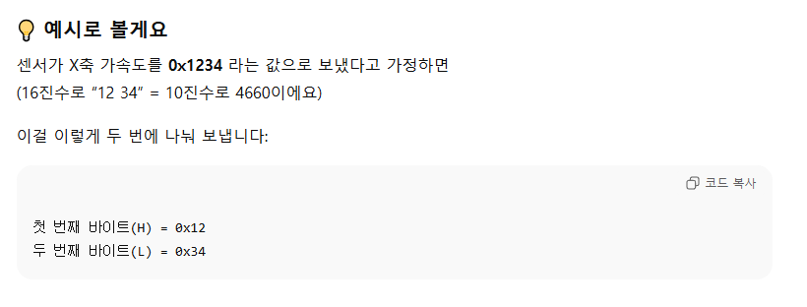
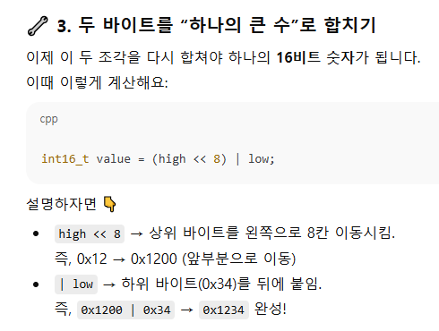
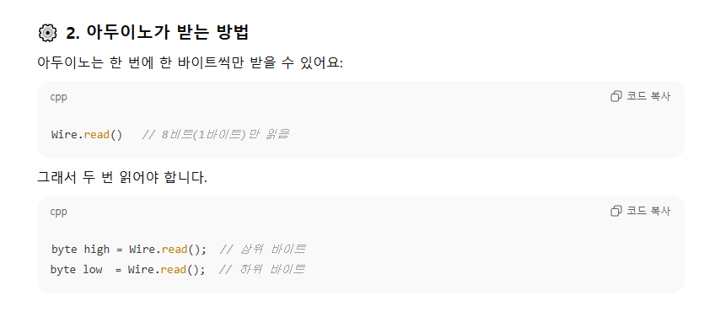
Notes:
프로그래밍

Slide 39
자이로/가속도 센서 실습
가속도 : 기본 설정이면 ±2g 범위, 축에 따라 정지 상태에서도 중력 방향 축에 약 ±16384 근처가 나올 수 있다.
온도(°C) : RAW/340 + 36.53
자이로 : 기본 설정이면 ±250°/s 범위, 각속도(°/s) = RAW / 131.0(기본 감도일 때)
Notes:
프로그래밍

Slide 40
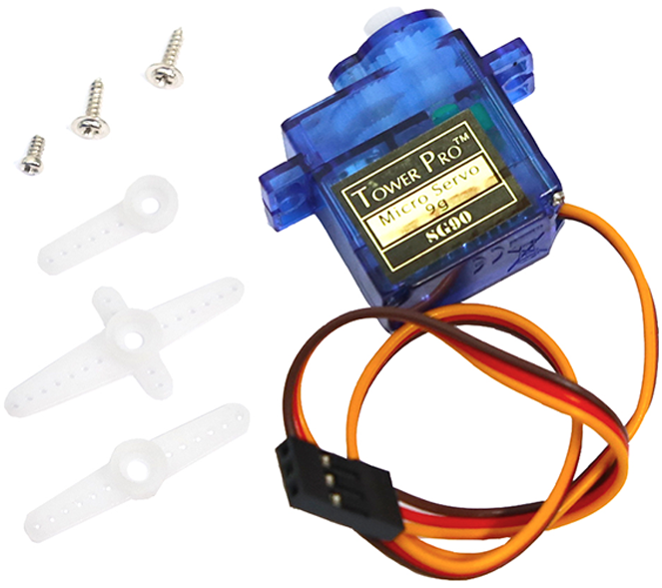
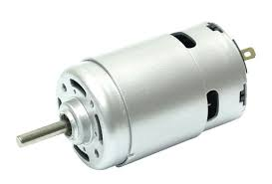
서보 모터
DC 모터와 달리 속도와 각도를 모두 제어할 수 있는 모터
활용 : RC카의 방향 제어, 로봇의 관절 제어, 잠금 장치 열고 닫음 등
노란색 | 데이터 핀
빨간색 | VCC
검정색(갈색) | GND
※ DC 모터

Slide 41
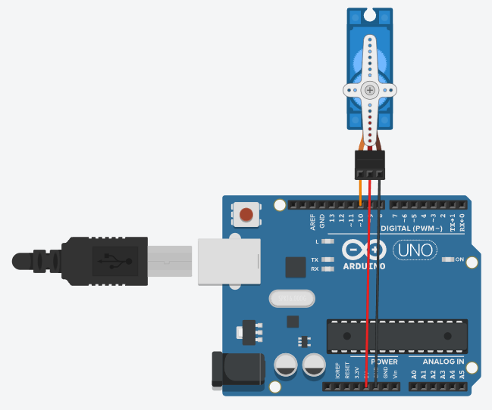
서보 모터 실습
Notes:
프로그래밍

Slide 42
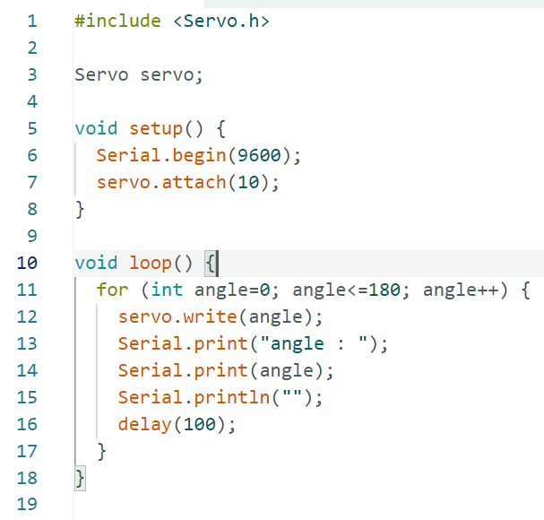
서보 모터 실습
Notes:
프로그래밍

Slide 43
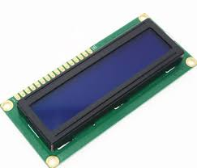
LCD
액정 디스플레이 (Liquid Crystal Display)
뒷면에 빛을 내는 백라이트를 배치하고 앞면에 액정을 두어 전기 신호에 따라 빛을 차단하거나 통과시키는 방식
문자나 숫자 등을 표시하는 장치

Slide 44
LCD 사용 함수(1)
함수 | 기능
begin() | LCD를 시작한다.
clear() | 내용을 초기화한다.
setCursor(col, row) | col, row로 커서를 이동한다.
print(“내용”) | “내용” 글자를 출력한다.
home() | 커서를 (0,0)으로 이동한다.
display() | 내용을 표시한다.
noDisplay() | 내용을 숨긴다.

Slide 45
LCD 사용 함수(2)
함수 | 기능
backlight() | 백라이트를 켠다.
noBacklight() | 백라이트를 끈다.
cursor() | 밑줄 커서를 표시한다.
noCursor() | 커서를 표시하지 않는다.
scrollDisplayLeft() | 표시된 내용을 좌측으로 1칸 이동한다.
scrollDisplayRight() | 표시된 내용을 우측으로 1칸 이동한다.
leftToRight() | 문자 표시를 좌측에서 우측으로 설정한다.
rightToLeft() | 문자 표시를 우측에서 좌측으로 설정한다.

Slide 46
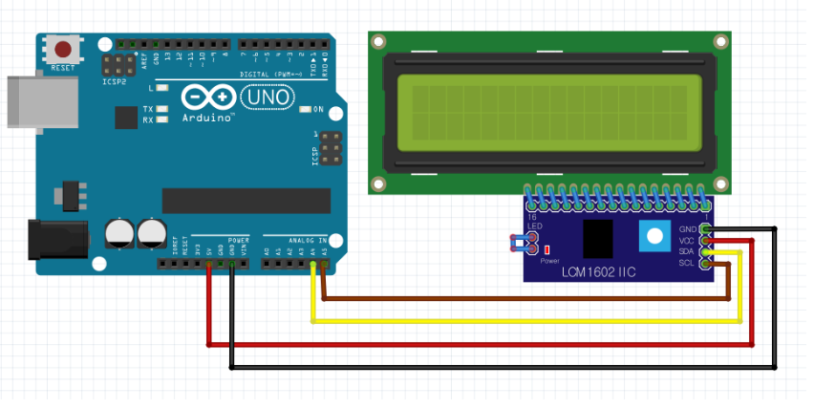
LCD 실습
Notes:
프로그래밍

Slide 47
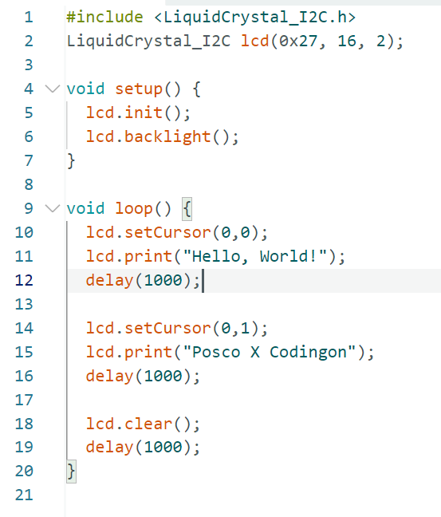
LCD 실습
Notes:
프로그래밍

Slide 48
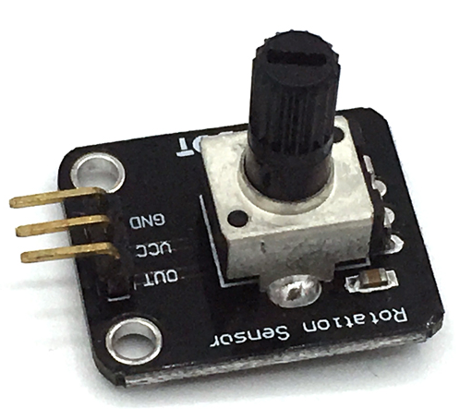
서보 모터, LCD Quiz
가변 저항을 이용하여 서보 모터를 제어하며, 서보 모터의 각도 값을 LCD 에 출력하는 회로를 구성하고 동작하시오.
아두이노 호환보드
서보 모터
브레드 보드
LCD
점퍼 케이블
가변 저항

Slide 49
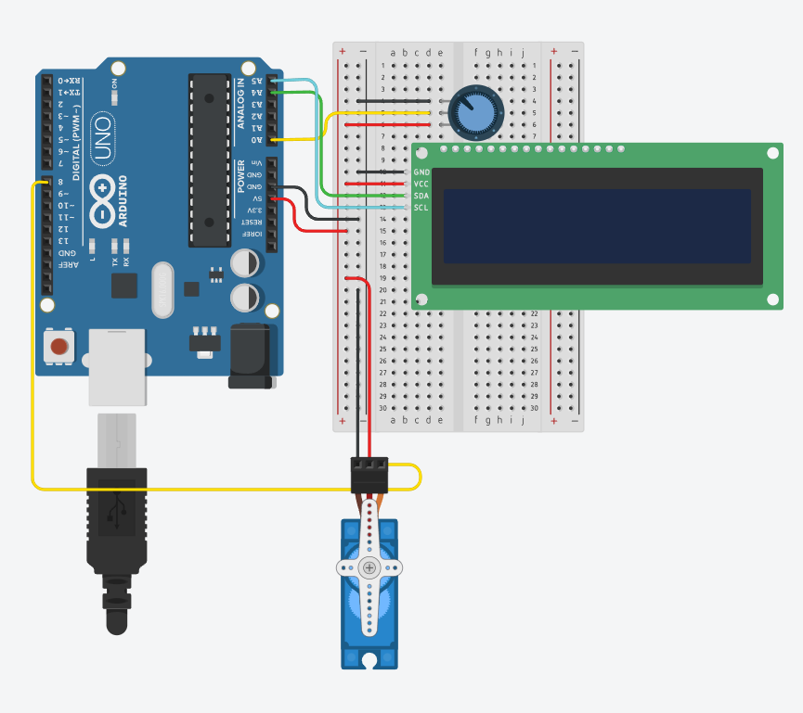
서보 모터, LCD Quiz
정답

Slide 50
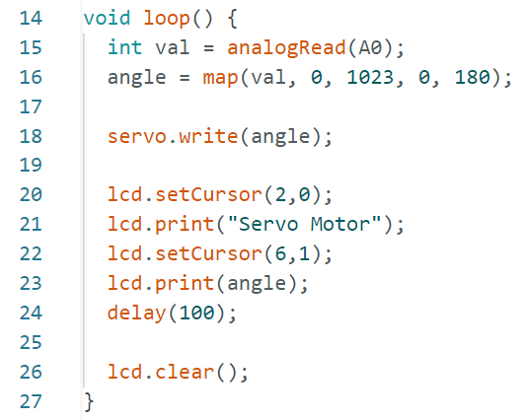
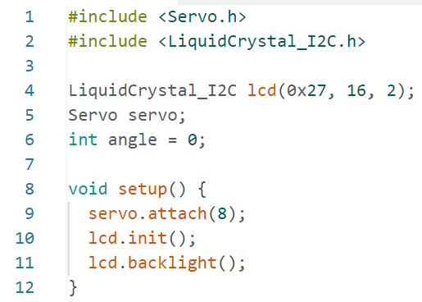
서보 모터, LCD Quiz
정답
Notes:
추가 게임! 크롬 공룡 게임 : https://blog.naver.com/eduino/223271516471

Slide 51

RFID
Radio Frequency Identification
무선 주파수 식별
사물 또는 동물에 고유한 식별코드를 부여하고, 이를 무선주파수(전파)를 이용하여 식별하는 기술
ID를 저장하는 태그(Tag)와 ID 데이터를 읽는 리더(Reader)로 분류된다.
활용 : 버스 교통 카드, 회사 출입 카드, 호텔 출입 카드 등

Slide 52

RFID
핀 | 의미 | 설명
3.3V | 전원
RST | 리셋 (Reset) | 모듈 초기화 및 다시 시작 시 사용
GND | 접지
IRQ | 인터럽트 (선택적) | 태그 감지 시 하드웨어 인터럽트 전송 (보통 사용 x)
MISO | Master In Slave Out | RFID 모듈 → 아두이노
MOSI | Master Out Slave In | 아두이노 → RFID 모듈
SCK | Serial Clock | 데이터 전송 동기화를 위한 클럭 신호
SDA(SS) | 슬레이브 선택 | 어떤 장치와 통신할지 선택하는 신호

Slide 53



RFID 동작원리
안테나
전파생성
& 전원 공급
서버 데이터
수신
66°
데이터 전송
IC칩 데이터
전송
66°
RFID 태그
RFID 리더
서버(Server)

Slide 54
RFID와 NFC
 | RFID | NFC
사용 주파수 | 125kHz ~ 2.45GHz | 13.56MHz
연결 범위 | 최대 100m | 10cm 내외 (근거리)
통신 | 단방향 통신 (태그/리더 별도) | 양방향 통신 (태그/리더 통합)
장점 | 장거리 인식 가능 | 높은 보안성

Slide 55


RFID 실습
RFIID 라이브러리 다운로드
https://github.com/miguelbalboa/rfid 접속
Zip 파일 다운로드
Notes:
프로그래밍

Slide 56
RFID 실습
2. RFID 라이브러리 추가
Arduino IDE → 스케치 → 라이브러리 포함 → .zip 라이브러리 추가

Slide 57

RFID 실습
Notes:
UUID 값을 DB에 저장해놓고, 저장되어 있는 카드(RFID 태그)만 사용할 수 있도록 활용 가능

Slide 58


RFID 실습

Slide 59
RFID 실습
MFRC522 mfrc(SS_PIN, RST_PIN)
RFID 리더기를 제어할 객체 생성
SS_PIN : Slave Select(SDA) 핀
RST_PIN : RFID 리더기의 RESET 핀
SPI.begin();
SPI 통신 초기화 ( 아두이노와 RFID 리더기의 통신 초기화)
mfrc.PCD_Init();
RFID 리더기 초기화

Slide 60
RFID 실습
mfrc.PICC_IsNewCardPresent()
새로운 카드가 인식 범위 안에 들어왔는지 확인
태그가 접촉되었는지 확인
mfrc.PICC_ReadCardSerial()
카드의 UUID(고유번호)가 읽히는지 확인
Notes:
프로그래밍

Slide 61
RFID 실습
4바이트로 되어 있는 카드의 UUID를 반복문을 통해 한 바이트씩 읽어서 출력
Notes:
UUID 값을 DB에 저장해놓고, 저장되어 있는 카드(RFID 태그)만 사용할 수 있도록 활용 가능

Slide 62
RFID 실습 Quiz
카드의 UUID를 활용해 흰색 태그를 이용했을 시, 파란색 LED와 1회 부저를 울리고, 다른 태그를 이용했을 시, 빨간색 LED와 2회 부저를 울리시오.
아두이노 호환보드
RFID
브레드 보드
LED
점퍼 케이블
능동 부저

Slide 63

RFID 실습 Quiz
정답

Slide 64


RFID 실습 Quiz
정답

Slide 65

RFID 실습 Quiz
정답
Notes:
추가 게임! 크롬 공룡 게임 : https://blog.naver.com/eduino/223271516471

Slide 66


RFID 실습 Quiz
정답
Notes:
추가 게임! 크롬 공룡 게임 : https://blog.naver.com/eduino/223271516471

